Slide 1
强化学习基础 6. 综合算法实例 6.1 Sarsa: 同策略TD控制算法
吴贺俊
中山大学

Slide 2
学习内容
Sarsa算法
采用Sarsa算法解决网格世界的问题

Slide 3
SARSA
五元组：(S_t， A_t， R_{t + 1}， S_{t + 1} ， A_{t + 1})
算法名：SARSA
Notes:
泳恒同学：公式。。。

Slide 4
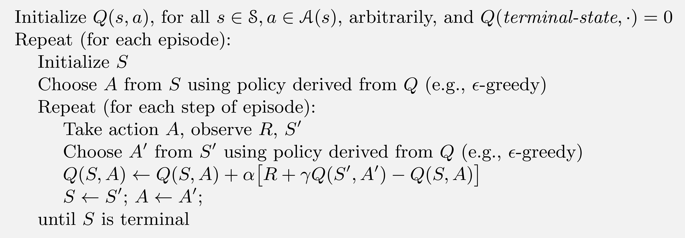
Sarsa:同策略TD控制算法
Sarsa (on-policy TD control) for estimating Q ≈ q*
Notes:
设计基于Sarsa预测方法的基于策略的控制算法很简单。 像在所有按策略的方法中一样，我们不断估计行为策略的q，同时相对于q趋于贪婪。 Sarsa控制算法的一般形式在下面的框中给出。
Sarsa算法的收敛性取决于策略对Q的依赖性。例如，可以使用“epsilon-贪婪”或“epsilon-软策略”。 Sarsa能以1的概率收敛到一个最佳策略和动作值函数，只要它能无限次访问所有状态-动作对，并且该策略收敛极限是贪婪策略（例如，可通过让 epsilon = 1/ t 来设置epsilon-贪婪策略，让策略收敛于贪婪策略）

Slide 5
有外力作用的网格世界
S: start
G: goal
Reward: -1
Actions:
S |  |  |  |  |  |  | G
0
0
0
1
1
1
2
2
1
0
Notes:
卫强：请重画本页的网格图（可以用表格）
下面我们展示Sarsa在一个有外力作用的网格世界中的运行。图中显示的是一个标准的gridworld，其中包含起始状态和
目标状态。与我们前面介绍的网格世界不同的是，本实例中，网格中间有持续的风力作用。 在其他网格式，动作是标准的上，下，右和左，但在这个中间区域，因这阵风会导致下一个状态向上移动，风力的强度随列而异。
图中可见，灰色箭头的列和其右边的列风力最大，在这些列上会被风吹上两个格子。同以前的网格世界一样，智能体不断获得-1的奖励，直到达到目标状态。
因为网格数目多，我们可以把这个网格世界当作持续动作。用Sarsa 来解决问题。

Slide 6
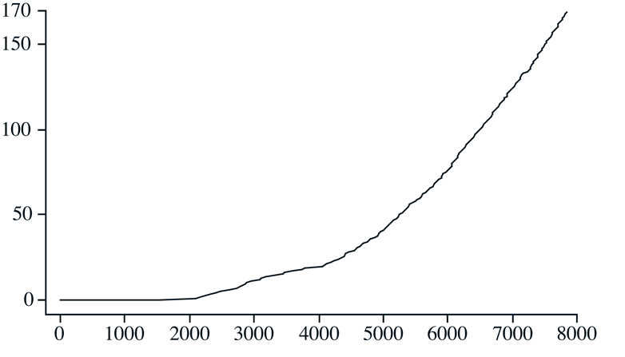
有风网格世界上Sarsa运行结果
动作
序列
时间步
Notes:
本页的图形显示了将“ epsilon-greedy Sarsa”应用于此任务的结果，其中“ epsilon= 0.1，alpha= 0.5，并且所有s,a状态动作对的初始Q值 Q（s,a）= 0 。 从图的曲线上看，随着时间的推移（横坐标是时间步），越来越快地达到目标。
到了第8000时间步，贪婪策略从最优开始就已经存在很长时间了（从图中可以看出它的轨迹）。 继续进行的“epsilon-贪婪探索”将平均动作序列集的长度保持在大约17个步骤，比最小的15个步骤多了两个。
请注意，蒙特卡洛（MC）方法不能轻易用于此任务，因为我们不能保证所有策略都可以终止。如果找到导致智能体保持状态的策略，则下一集将永远不会结束。 诸如Sarsa之类的分步学习方法不存在此问题，因为它们可以在事件发作期间迅速了解到此类策略很差，然后转向其他方法。

Slide 7
小结
Sarsa算法
Sarsa应用于有风力作用的网格世界
Notes:
本节就到这里：这一节我们学习了Sarsa算法，并把它应用在有风力作用的网格世界中，我们看到了它的运行结果。注意这个不同于以前的网格世界是持续动作的，有的动作序列可能永不终止，所以MC方法不能适用。 我们后面再讨论更多的算法，再见！

